Slide 1

Informatiebijeenkomst aanbesteding ‘Kostenonderzoek zwerfafval’
Cees Riksen
9 februari 2026

Slide 2
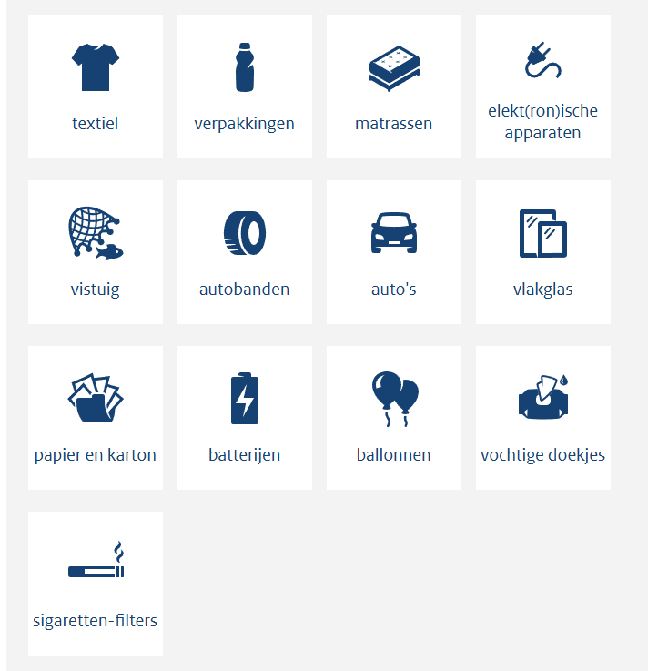
Uitgebreide Producentenverantwoordelijkheid (UPV)
Doel van het instrument:
Verantwoordelijkheid producenten uitbreiden, naar verderop in de keten
Producent stimuleren om producten in de handel te brengen die duurzaam, herbruikbaar, repareerbaar en recycleerbaar zijn: financiële prikkel voor preventie

Slide 3
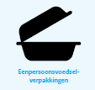




UPV - zwerfafval
Doel UPV is vermindering van (kunststof) zwerfafval
UPV zorgt dat producenten de kosten vergoeden van:
- Bewustwordingsmaatregelen
- openbare afvalinzameling (niet voor vochtige doekjes, ballonnen)
- opruimen zwerfafval

Slide 4

Opdrachtomschrijving kostenonderzoek
Uitvoeren van een onderzoek waarbij de kosten worden bepaald die publieke gebiedsbeheerders maken voor het voorkomen, monitoren, opruimen en verwerken van zwerfafval.

Slide 5
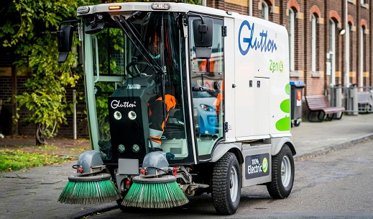
Kostenonderzoek
Activity Based Costing
Alle kosten die te maken hebben met voorkomen, monitoren, opruimen en verwerken van zwerfafval
Verschillende opruimmodaliteit
  Handmatig, machinaal, aanschaf en afschrijving, burgerparticipatie, transport etc.
  Toerekeningspercentage
Statistische analyse
Review voorgaand kostenonderzoek

Slide 6
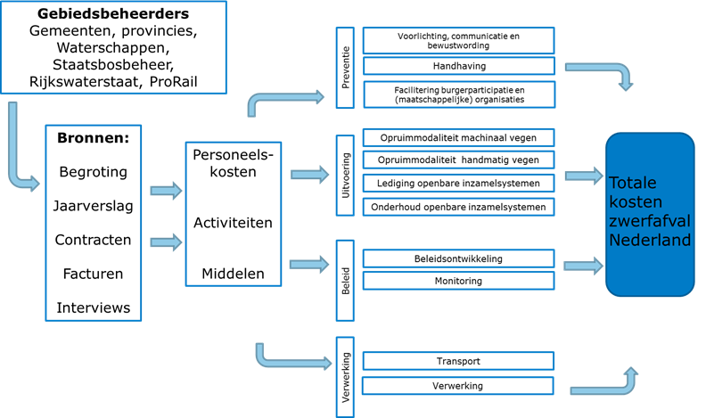
Opzet Kostenonderzoek

Slide 7

Vragenlijst en interview
Verbeteren bestaande vragenlijst
Geen selfreporting
Interview zorgt voor eenduidigheid.
  Ondersteuning bij achterhalen alle zwerfafvalkosten bij gebiedsbeheerders
  Gebiedsbeheerder helpen met kosten op juiste plek in te voeren
  Ondersteuning bij inschatten van aandeel zwerfafval in andere kostenposten (bv groenonderhoud)
  Inzet SUP-vergoeding op zwerfafval

Slide 8
Input Kostenonderzoek
Memo A: Kostenonderzoek naar het opruimen en verwerken van zwerfafval
Kostenonderzoek 2023 (peiljaar 2021)
  En in mindere mate 2020 (peiljaar 2018) en 2012 (peiljaar 2010)
Richtsnoeren vanuit EC

Slide 9
Actoren
Gemeenten: at random 75 en 5 pilotgemeenten
Provincies: at random 6
Waterschappen: at random 10
Rijkswaterstaat
ProRail
Staatsbosbeheer.
Opdrachtnemer legt contacten, plant en voert interviews uit

Slide 10
Stakeholders
Geen klankbordgroep
Wel informatiebijeenkomsten waar voortgang wordt gepresenteerd
Stakeholders:
  Gebiedsbeheerders: NVRD/VNG, Unie van Waterschappen en Interprovinciaal Overleg
  Producenten: Verpact, vertegenwoordigers van Vochtige doekjes, Ballonnen en Sigaretten
RWS nodigt deze partijen uit

